Slide 1
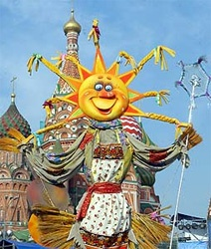
Классный час:
Широкая
МАСЛЕНИЦА
Учитель МБОУ «Лицей №24»
Привальцева Е.И.

Slide 2
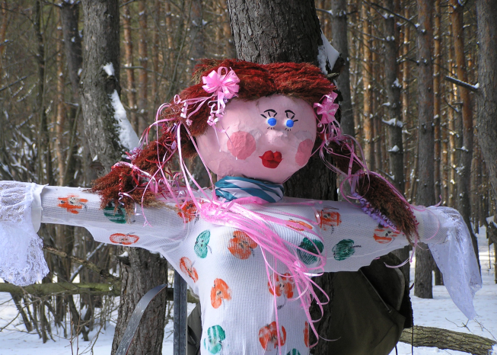
Масленица - это веселые проводы зимы, озаренные радостным ожиданием близкого тепла, весеннего обновления природы. Даже блины, непременный атрибут масленицы, имели ритуальное значение: круглые, румяные, горячие, они являли собой символ солнца, которое все ярче разгоралось, удлиняя дни.
Масленицу встречали и провожали с той же неудержимой удалью, что и в языческие времена. В старину Масленица считалась самым веселым и разгульным славянским праздником, которым отмечали начало земледельческих работ. И хотя сегодня мы не так фатально привязаны к земледельческому циклу, как наши предки, Масленица - хороший повод повеселиться.

Slide 3
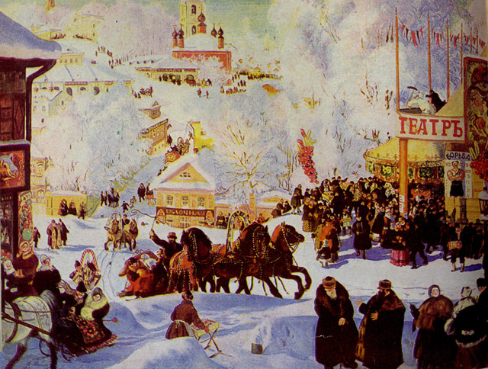
Само слово "масленица" появилось в XVI веке. Масленицу в народе так любили, что, кроме многочисленных ласковых имен для всей недели ("касаточка", "сахарные уста", "целовальница"), придумали названия и для каждого из семи дней. Дни были строго расписаны: кто к кому в гости ходит, кто кого угощает.

Slide 4
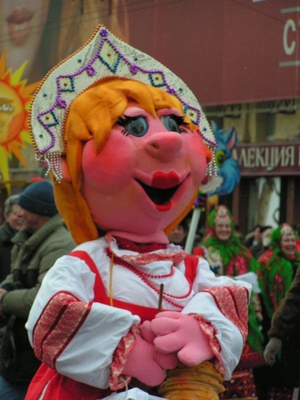
Понедельник назвали встречей: в этот день встречают широкую Масленицу, наряжают куклу-чучело, строят снежные горы, поют встречные песни. Песен великое множество, доброй сотни страниц не хватит, чтобы все напечатать.
Вас на Масленицу ждем! Встретим масленым блином, Сыром, медом, калачом Да с капустой пирогом. Всех нас пост Великий ждет, Наедайся впрок, народ! Всю неделюшку гуляй, Все запасы подъедай. А придет Прощеный день, Нам покланяться не лень, Приходите в воскресенье - Будем мы просить прощенья, Чтоб с души грехи все снять, С чистым сердцем пост встречать.

Slide 5
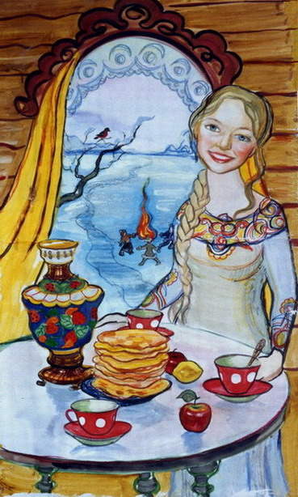
С понедельника начинали печь блины. Кажется - чего уж проще! Ан, нет. К молодым, которые впервые встречали Масленицу самостоятельно, с утра пораньше приходила теща, чтобы научить дочерей печь хорошие блины.
Увы, сейчас этот обычай утерян.
А зря. Бог с ними, с блинами (хотя у тещ они почему-то всегда получаются вкуснее), но ведь "простую радость человеческого общения" ничем не заменишь. К тому же лишний почет тестю с тещей не помешает.

Slide 6
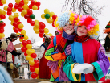
Второй день Масленицы, вторник, называется заигрышами. Начинались безудержные игры. Тут и знаменитые снежные, ледяные крепости (между прочим, не что иное, как последний приют зимы), и девичья потеха - качели, и скоморошьи частушки...
Устраивались ледяные горки, засылались в нужные дома специальные "позыватки", родители пекли горы блинков - чтоб парни и девушки вместе побыли, повеселились, пообнимались, конечно, под неусыпным родительским оком.

Slide 7
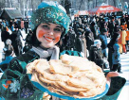
Третий день Масленицы, среда - лакомка. В этот день зятья к тещам приходят на блины. К счастью, в современных семьях зятьев немного - в лучшем случае, один-два. А раньше накормить полдюжины зятьев было делом разорительным. Отсюда и присказка "Масленица-объедуха - денег приберуха". Но ничего не попишешь: "хоть себя заложи, а Масленицу проводи!"

Slide 8
Тещины блины - это по обычаю целый пир. Уж каких только не напечет - и маленьких, и больших, и молочных, и с икрой, и с селедочкой. А уж о напитках и речи нет - только бы на ногах устоять. Попробуй зятю не угодить, ведь дочка - родная кровь, ей потом выслушивать.

Slide 9
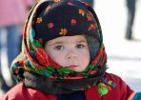
Едва все приходят в себя после визита к теще, как наступает четвертый день - широкий четверг. Вот когда начинается настоящий разгул! Возят чучело на колесе, катаются, песни поют, начинают колядовать. Особенно дети. В Москве теперь уж точно по домам не пойдешь: никто дверь не откроет. Но в деревнях нет-нет, да и услышишь детские голоса: "Трынцы-брынцы, пеките блинцы! Мажьте масленее, будет вкуснее! Трын-трынца, подайте блинца!" Гостевания продолжаются - с подарками, ведь не все коту Масленица, надо успеть
нагуляться перед Великим постом.

Slide 10
Пятый день Масленицы называется выразительно - тещины вечерки. Теперь уж зять тещу блинами угощает. Да не просто если та зайдет, а с предварительным приглашением. Чем сильнее зазывал зять тещу, тем больше оказывал ей почета. Говорят, "у тещи зятек - любимый сынок". Вот он и доказывает, что так и есть. А чтобы теще приятнее было, заодно приглашалась вся мыслимая родня: пусть посмотрит, как зять тещу привечает.

Slide 11
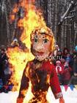
Шестой день этой разгульной недели - золовкины посиделки (золовка - сестра мужа): невестка дарит золовкам подарки. В этот день сжигали чучело Масленицы - и окончательно прощались с зимой. Пепел развеивали по полю, чтобы был хороший урожай.

Slide 12
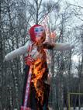
И вот завершающий день - прощеное воскресенье, проводы, целовальник. Все названия верны, все ясны. Заканчивается гулянье, нет больше обжорства, похмелья. Сжигаются последние чучела, чтобы зиму в весну не перетягивать. С той же целью на ледяных горках разводят костры - лед растопить, холод уничтожить. Начинается пост.

